Slide 1

Chia sẻ về lợi ích nghề nghiệp
Trả lời các câu hỏi sau:
Thảo luận nhóm đôi (3 phút)
- Em ước mơ sau này làm nghề gì?
- Tại sao em thích công việc đó?
- Lợi ích công việc đó là gì?

Slide 2
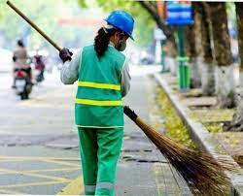
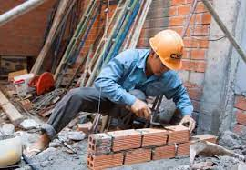
Công nhân môi trường
Thợ xây
Em có suy nghĩ gì về những nghề nghiệp này?
Có rất nhiều nghề nghiệp khác nhau, nghề nào cũng đáng quý, đáng trân trọng và góp phần xây dựng đất nước giàu đẹp, văn minh.

Slide 3


Our Center
Củng cố - dặn dò
- Hôm nay em được ôn lại nội dung của chủ đề nào đã học?
- Thực hiện những việc làm thể hiện sự yêu thương, quan tâm đối với các thành viên trong gia đình, vệ sinh nhà cửa sạch sẽ, xếp đồ đạc ngăn nắp, ngay ngắn,..
- Chuẩn bị bài tiếp theo: Sưu tầm tranh ảnh về ngày khai trường

